Slide 1
ডিজিটাল ক্লাসে স্বাগতম

Slide 2
শিক্ষক পরিচিতি
সুজিত দেব
সহকারী শিক্ষক
শ্রীমতপুর সরকারি প্রাথমিক বিদ্যালয়
নবীগঞ্জ , হবিগঞ্জ ।
Email:sujitdeb142@gmail.com

Slide 3
বিষয় পরিচিতি
বিষয়: প্রাথমিক বিজ্ঞান
শ্রেণি: তৃতীয়
পাঠের শিরোনাম: তথ্য ও যোগাযোগ
পাঠ্যাংশ: তথ্য সংগ্রহের উপায়সমূহ (তথ্য হচ্ছে কোনো ------ অন্যদের জানাবো ।)
অধ্যায়:১১

Slide 4
শিখনফল
11.1.2 তথ্য বিনিময়ের বিভিন্ন উপায় সম্পর্কে বলতে পারবে ।
11.1.3 তথ্যপ্রযুক্তি ব্যবহারের বিভিন্ন মাধ্যম বর্ণনা করতে পারবে ।
11.2.1 নিজে তথ্য জানার গুরুত্ব বর্ণনা করতে পারবে ।
11.2.2 অন্যকে তথ্য জানানোর গুরুত্ব বর্ণনা করতে পারবে ।

Slide 5
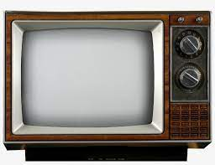
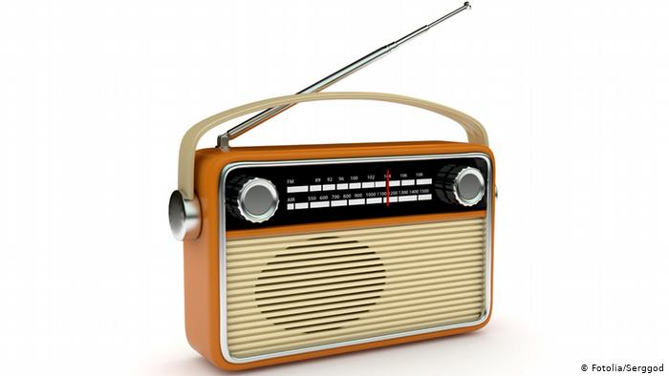
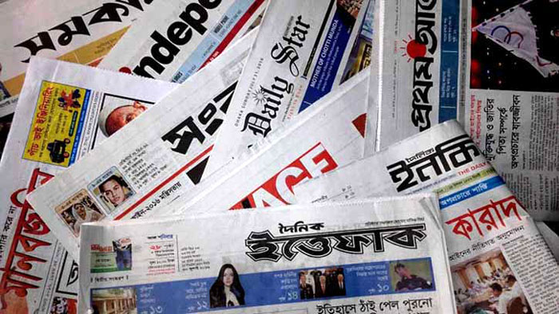
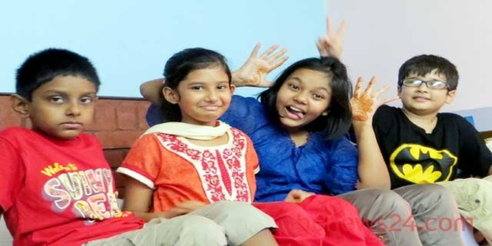
নিচের ছবিগুলো মনোযোগ সহকারে দেখ
টিভি
রেডিও
বই
খবরের কাগজ
মানুষ
কম্পিউটার

Slide 6
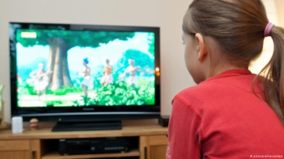
আমাদের আজকের পাঠ
তথ্য ও যোগাযোগ
তথ্য সংগ্রহের উপায়সমূহ
অধ্যায়: ১১
পৃষ্ঠা নং :69 - 70

Slide 7
পূর্বজ্ঞান যাচাই
তুমি যদি কোনো তথ্য জানতে চাও যেমন – আজকের আবহাওয়ার খবর , তাহলে তুমি কী করবে ?
আজকে আমরা তথ্য সংগ্রহের বিভিন্ন উপায় সম্পর্কে জানব । আমরা বিভিন্ন উপায়ে তথ্য পেতে পারি । আমরা কীভাবে বা কোথা থেকে তথ্য পাই ? আমাদের আজকের পাঠের মূল প্রশ্ন এটাই । আমরা বিভিন্ন কাজের মাধ্যমে এই প্রশ্নের সমাধান করব ।

Slide 8
প্রশ্ন: তথ্য আমরা কোথা থেকে পাই ?
তথ্যের উৎস
তোমাদের খাতায় নিচের ছকের মতো একটি ছক তৈরি কর ।
বিভিন্ন প্রকার তথ্যের নাম এবং তা আমরা কোথা থেকে পাই তা নিচের ছকে লেখ ।
তথ্যের নাম | কোথা থেকে তথ্য পাই
পরীক্ষার সময়সূচি
স্কুলের নোটিশ বোর্ড , শিক্ষক ।
খবর
টিভি , রেডিও , খবরের কাগজ ।
আবহাওয়া
টিভি , রেডিও , খবরের কাগজ , পিতামাতা ইত্যাদি ।

Slide 9
তথ্য কী ?
তথ্য হচ্ছে কোনো ব্যক্তি , বস্তু বা ঘটনা সম্পর্কে জ্ঞান ।
যোগাযোগের মাধ্যমে আমরা তথ্য পেয়ে থাকি ।প্রতিদিন আমরা বিভিন্ন তথ্য পেয়ে থাকি । যেমন – বিভিন্ন ঘটনার তথ্য , আবহাওয়ার তথ্য , বিদ্যালয়ের নানা প্রকার নোটিশ ইত্যাদি ।

Slide 10
টিভি
রেডিও
খবরের কাগজ
বই
কম্পিউটার
মানুষ

Slide 11
তথ্য আমরা বিভিন্ন উৎস যেমন – টেলিভিশন , রেডিও , খবরের কাগজ এবং বই থেকে পাই । রেডিও বা টেলিভিশন আমরা আবহাওয়ার তথ্য পাই । বিজ্ঞান এবং অন্যান্য বিষরের তথ্য আমরা পাঠ্যপুস্তক থেকে পাই । রেডিও , টেলিভিশন এবং খবরের কাগজ এগুলো হচ্ছে তথ্য সরবরাহের মাধ্যম বা মিডিয়া ।
বিভিন্ন মানুষের সঙ্গে যোগাযোগ করেও আমরা তথ্য পেয়ে থাকি । আমরা মা- বাবা অথবা সহপাঠীদের কাজ থেকে তাদের অভিজ্ঞাতার কথা শুনি । কোনো সমস্যা সমাধানের জন্য আমরা শিক্ষকের নিকট প্রশ্ন করি । সমস্যা সমাধানের জন্য মা – বাবাকে ও প্রশ্ন করি । প্রযুক্তির উন্নতির ফলে আমরা আজকাল ইন্টানেটের মাধ্যমে অনেক তথ্য পাচ্ছি ।

Slide 12
একক কাজ
তথ্য কী ?
তথ্যের উৎসের উদাহরণ দাও ।

Slide 13
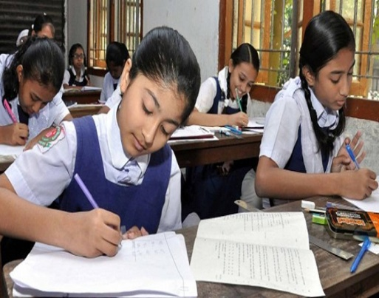
জোড়ায় কাজ
নিচের ছকের মতো একটি ছক তৈরি কর এবং ছকটি খাতায় লেখ ।
তোমরা জোড়ায় জোড়ায় আলোচনা করে ছকে লেখ ।
তথ্যের নাম | তথ্য জানা প্রয়োজন কেন ?
1।পরীক্ষার সময়সূচি
2। বৃষ্টিপাত
3।ঘূর্ণিঝড়

Slide 14
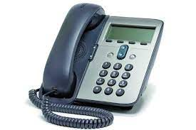
বাম পাশের শব্দের সঙ্গে ডান পাশের শব্দের মিল কর ।
দেখি ও শুনি
রেডিও
খবর শুনি
খবরের কাগজ
খবর পড়ি
টেলিভিশন
কথা বলি
টেলিফোন

Slide 15
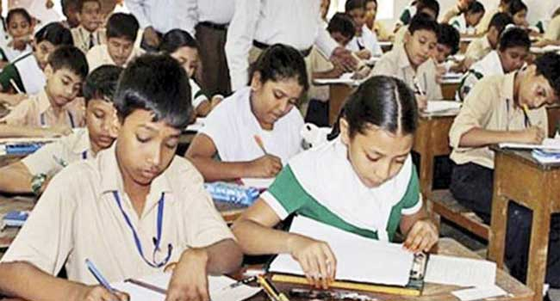
মূল্যায়ন
তথ্য কী ?
মিডিয়া কী ব্যাখ্যা কর ।
তথ্যের উৎসের উদাহরণ দাও ।
তথ্য জানা প্রয়োজন কেন ?

Slide 16
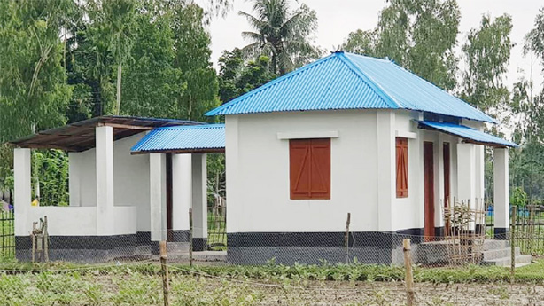
বাড়ির কাজ
তথ্য কী ?
মিডিয়া কী ব্যাখ্যা কর ।
তথ্যের উৎসের উদাহরণ দাও ।
তথ্য জানা প্রয়োজন কেন ?
উক্ত প্রশ্ন গুলো শিখে আসবে ।

Slide 17
ধন্যবাদ ,ভালো থেকো , সুস্থ থেকো ।

